Slide 1

Citační software
základní funkce citačního SW, ukázky
Martin Krčál
Masarykova univerzita
Fakulta sociálních studií
Ústřední knihovna
Brno, 30. listopadu 2015
Notes:
1

Slide 2
Obsah přednášky
úvod
citační software a jeho druhy
příklady citačního SW
hlavní funkce
ukázky v Citace PRO
budoucnost citačního SW

Slide 3
Vytváříme citace
Primární odpovědnost. Název: podnázev [nosič]. Sekundární odpovědnost. Vydání. Místo vydání: Nakladatelství, rok/datum vydání, datum aktualizace [datum citování]. Edice: Subedice, číslo edice. Identifikátor. Dostupnost. Poznámky.
HÖNIG, Johannes Franz. Abdominoplastik: Prinzip und Technik [online]. [Heidelberg]: Steinkopff, 2008 [cit. 2011-10-18]. ISBN 978-3-7985-1817-9. DOI: 10.1007/978-3-7985-1817-9. Dostupné z: http://www.springerlink.com/content/978-3-7985-1816-2
Primární odpovědnost sborníku. Název sborníku: podnázev sborníku. Sekundární odpovědnost sborníku. Vydání. Místo vydání: Nakladatelství, rok vydání, počet stran. Edice: Subedice, číslo edice. Identifikátor. Dostupnost. Poznámky.
FRIEDLOVÁ, Zdeňka a Pavla GAJDOŠÍKOVÁ (eds.). Knihovny současnosti 2012: sborník z 20. konference, konané ve dnech 11. až 13. září 2012 v areálu Univerzity Pardubice. Ostrava: Sdružení knihoven ČR, 2012, 252 s. ISBN 978-80-86249-65-0. Dostupné také z: http://www.svkos.cz/data/xinha/sdruk/ks2012/KKS_2012_sbornik_final.pdf
Primární odpovědnost. Název: podnázev. Sekundární odpovědnost. Vydání. Místo vydání: Nakladatelství, rok vydání, rozsah stran. Edice: Subedice, číslo edice. Standardní číslo. Dostupnost. Poznámky.
HOLZNER, Steven. RSS: automatické doručování obsahu vašich WWW stránek. Překlad Jan Šindelář. Brno: Computer Press, 2007, 278 s. ISBN 978-80-251-1479-7.
Primární odpovědnost. Název: podnázev. Měřítko. Sekundární odpovědnost. Vydání. Místo vydání: Nakladatelství, rok vydání, rozměr. Edice: Subedice, číslo edice. Identifikátor. Dostupnost. Poznámky.
Třeboňsko: velká cykloturistická mapa. [1:60
000]. Vizovice: Shocart, 2008. ISBN 978-80-7224-565-9.
Primární odpovědnost. Název článku: podnázev článku. Sekundární odpovědnost článku. Název periodika: podnázev periodika. Místo: Nakladatelství, rok vydání, ročník, číslo rozsah stran. Standardní číslo. Dostupnost. Poznámky.
DASGUPTA, Partha a Eric MASKIN. Efficient Auctions. The Quarterly Journal of Economics. Oxford (GB): Oxford University Press, 2000, vol. 115, issue 2, s. 341-388
  (Autor, datum, strany)
  (Holzner, 2007, s. 125)
(číslo, strany)
(25, s. 158).

Slide 4


Slide 5
Řešení???
citační software

Slide 6

Otázka 1
Používáte citační software???
Jaké manažery používáte???
Jak často???

Slide 7
Citační software
generátory citací
citační manažery
další citační nástroje

Slide 8









Generátory citací
ČSN ISO 690
MLA, APA, Turabian, Chicago
ČSN ISO 690, ACS
MLA, APA, Chicago
Citace.info – Generátor citací
ČSN ISO 690
MLA, APA, Turabian, Chicago
MLA, APA, Chicago
Citethisforme.com
MLA, APA, Chicago, Harvard, Vancouver
APA
Turabian, MLA, APA
MLA, APA, Chicago

Slide 9










Citační manažery
online
offline
+

Slide 10





Další citační nástroje
jednoúčelové nástroje pro práci s citacemi
nástroje pro BibTEX
zobrazování citací
citace v katalogu
citace z databází
citační widgety
...
využití API
sociální bookmarky

Slide 11
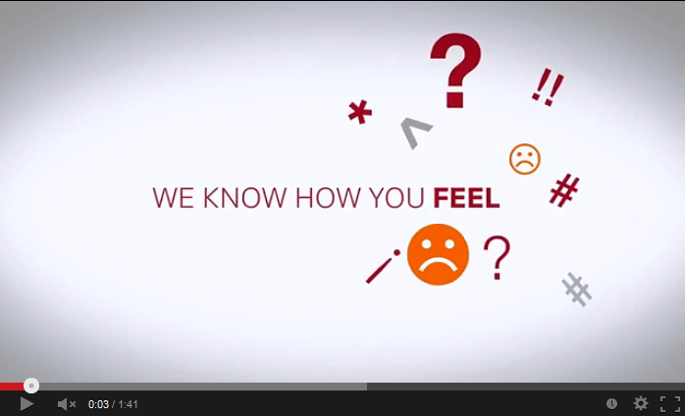
Co jsou citační manažery

Slide 12
Základní funkce
Citační manažer
Získávání citací
ručně, DB, katalogy,…
Správa citací
složky, úložiště, obálky
Export citací
podpora citačních stylů
rozšíření do prohlížečů
rozšíření do Wordu
API a další nástroje

Slide 13
Importy citací
Citační manažer
katalogy knihoven
ezdroje
webové stránky
Wikipedia
knihkupectví
discovery services
další zdroje

Slide 14
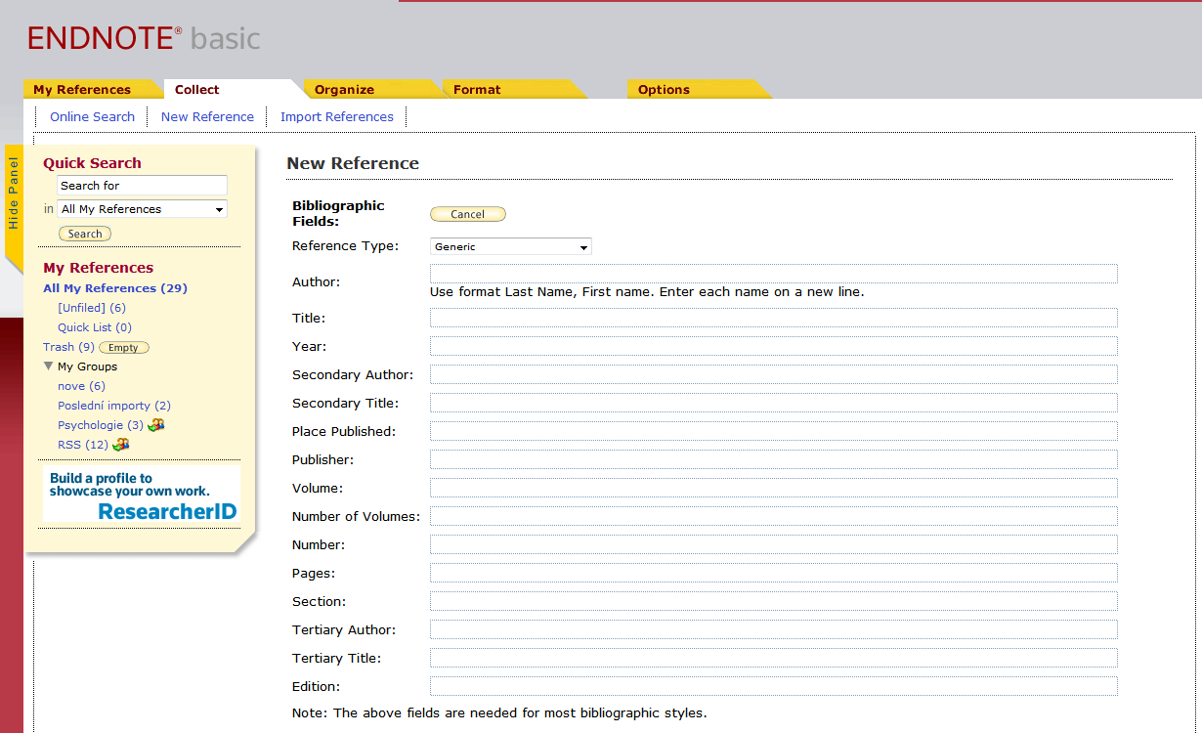
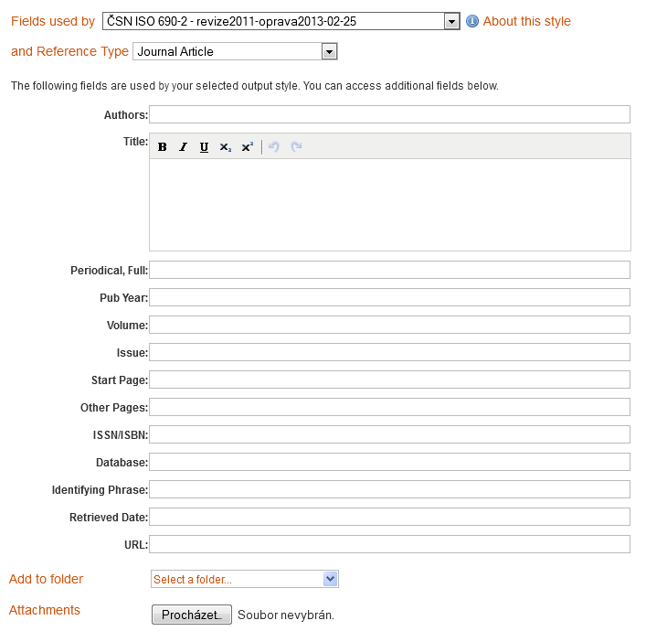
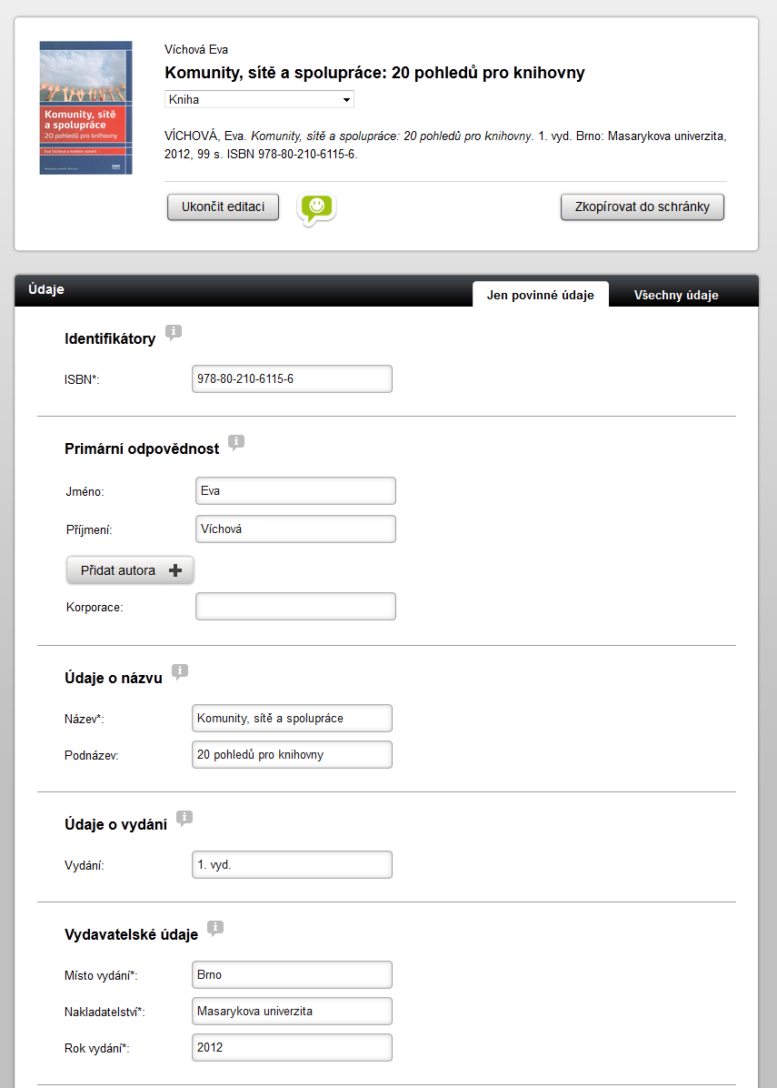
Ruční vytváření citací
Refworks
Endnoteweb
Citace PRO

Slide 15
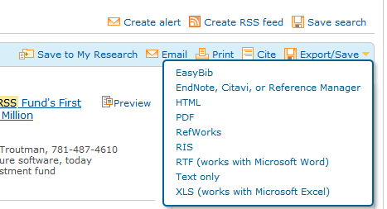
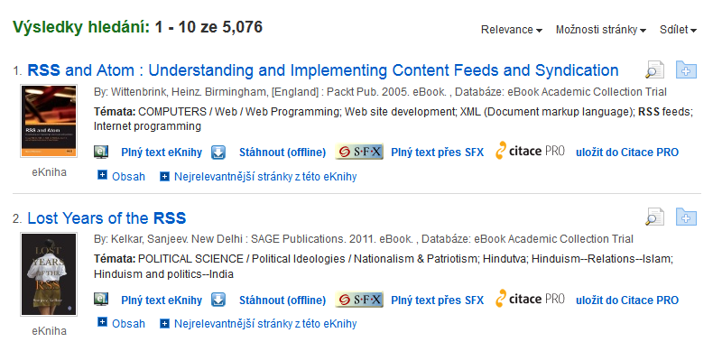
Přímý import
Proquest
EBSCO

Slide 16
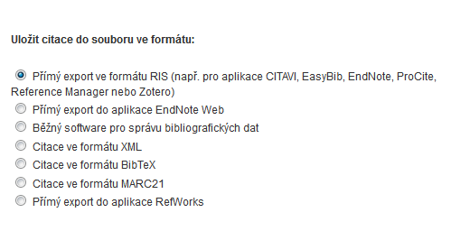
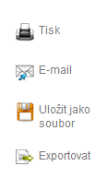
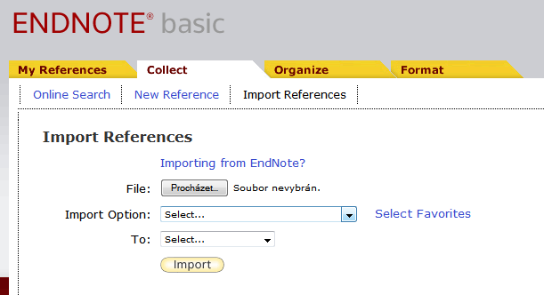
Import přes RIS
EBSCO
2.
1.
3.

Slide 17
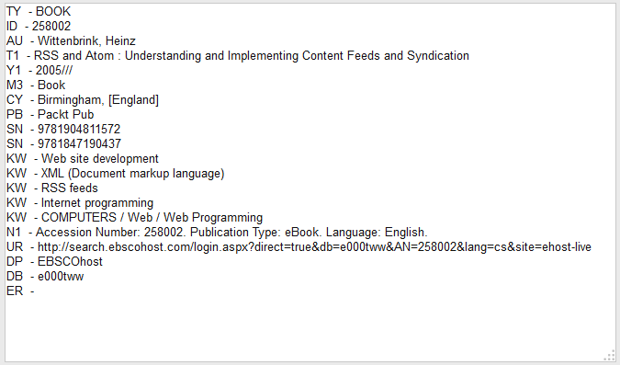
RIS formát
výměnný formát pro citační manažery
textový formát
specifikace od Thomson Reuters

Slide 18

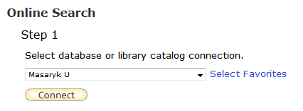
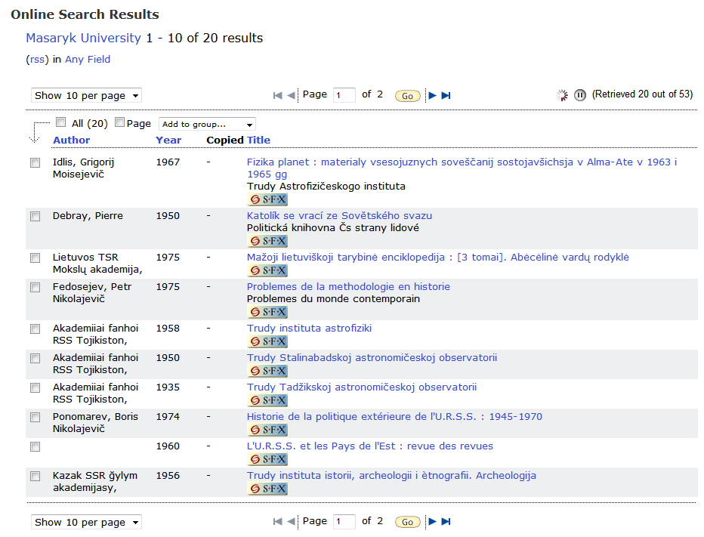
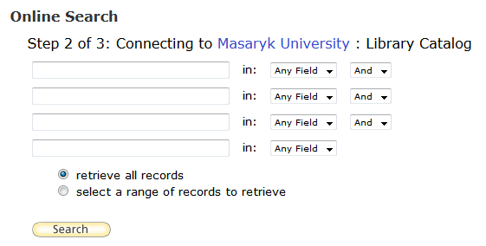
Interní vyhledávání

Slide 19

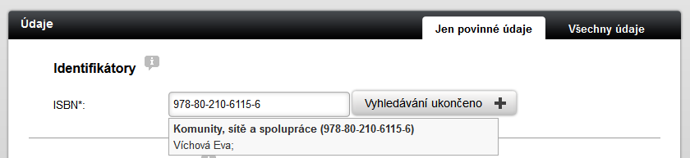
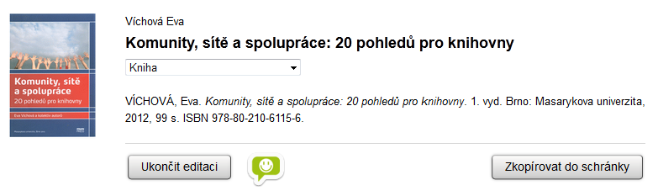
Interní vyhledávání
1.
2.
hledat lze podle:
názvu knih a článků
identifikátoru: ISBN nebo DOI

Slide 20
Zdroje importů
katalogy
  SRU server + XML (MarcXML, DC,...)
  exporty v JSON
  linkování
    OpenURL – metadata v URL (popis NTK)
    COinS – metadata do stránky (popis na NTK)
  např.: SRU MU, SRU LoC, BibSYS, atd.
  Worldcat (xisbn, xissn)
databáze článků
  Crossref (API, Lab, DOI Tools)
knihkupci a vydavatelé
  Amazon API

Slide 21
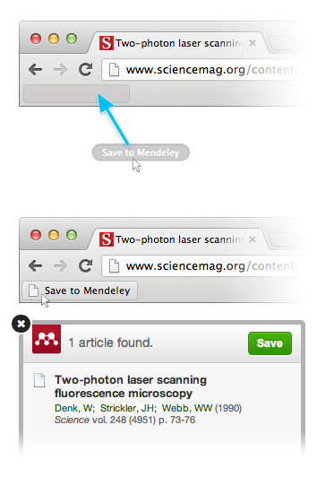
Externí nástroje pro import
Mendeley
http://www.mendeley.com/import/
podpora COinS
rychlé na instalaci

Slide 22

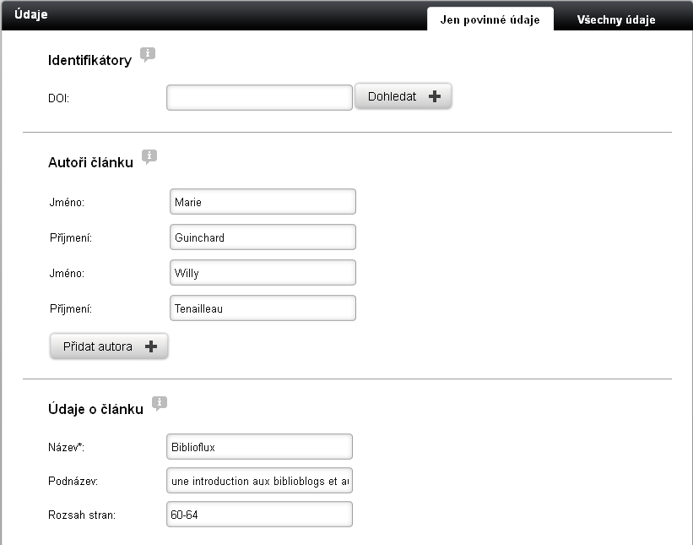
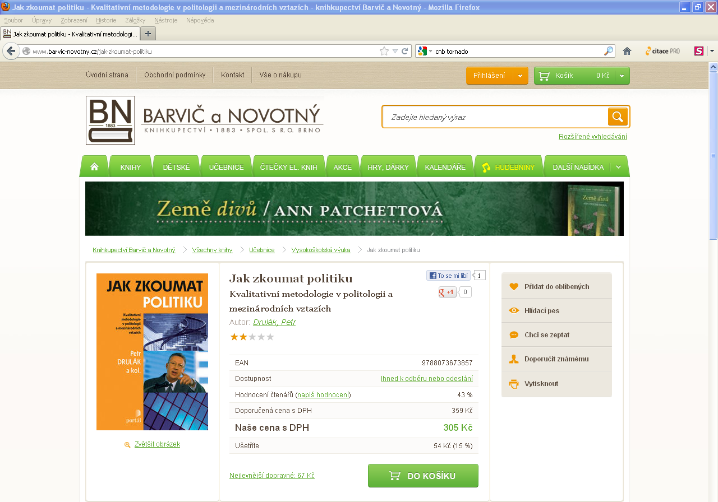
Externí nástroje pro import
Citace PRO – lišta do prohlížeče
vyhledávání ISBN nebo DOI
chystá se podpora COinS

Slide 23
Správa záznamů
editace
kontrola záznamů (Citace PRO)
vkládání poznámek
změna modulů

Slide 24
Otázka 2
Sdílíte s kolegy své citace???
Jakým způsobem???

Slide 25
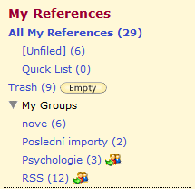
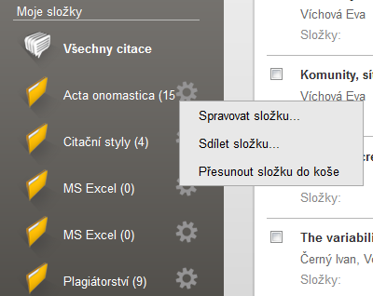
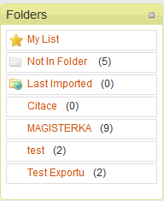
Složky
Endnoteweb
Citace PRO
Refworks

Slide 26
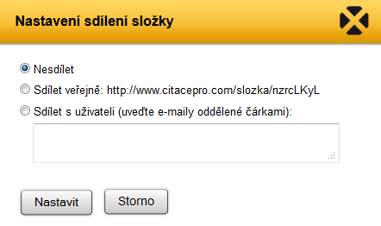
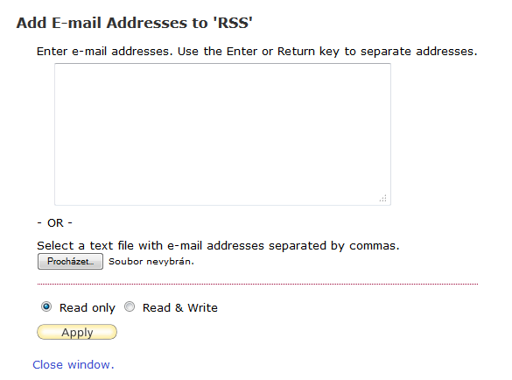
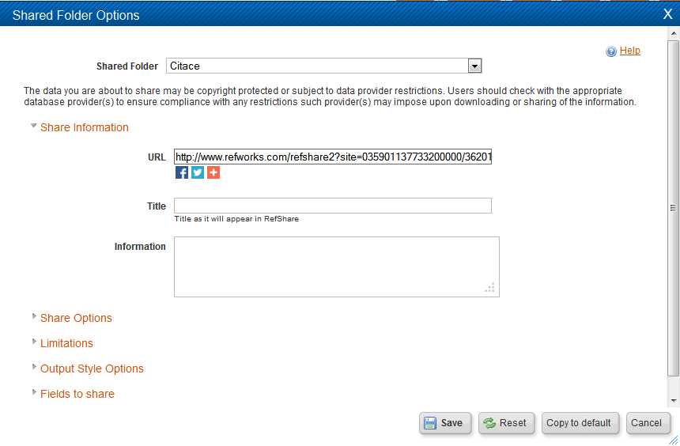
Sdílení složek a citací
Citace PRO
Endnoteweb
Refworks

Slide 27





Obohacený obsah
obálky, obsahy, anotace, FT
automatické stahování

Slide 28
Linkování a odkazy na plný text
linkovací nástroje
  SFX (Exlibris)
  LinkSource (EBSCO)
nahrávání plných textů (úložiště)
možnost stažení FT
  Flow, Mendeley,…
propojení s databázemi (API)
  EBSCO

Slide 29
Exporty
podpora citačních stylů
generátory citačních stylů
  integrované (Refworks, ENW)
  externí
    http://csleditor.quist.de/csleditor
    http://editor.citationstyles.org/visualEditor/
výstupní formáty
  HTML, DOC, ODT, XLS, BibTex, RIS,…
seznamy

Slide 30
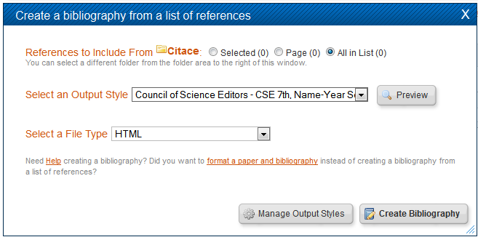
Exporty
výběr stylu
výběr výstupu

Slide 31
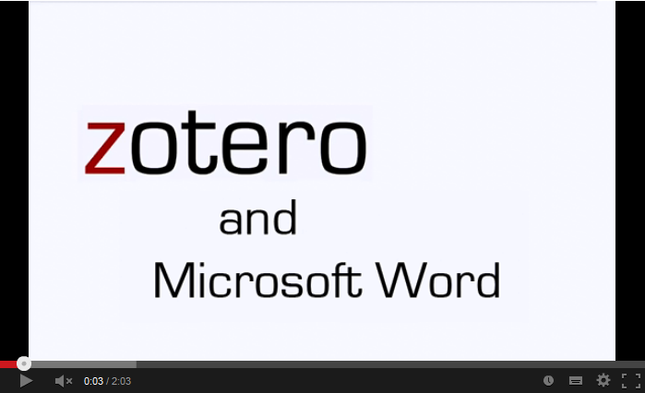
Lišta do Wordu

Slide 32
Ukázky v Citace PRO

Slide 33
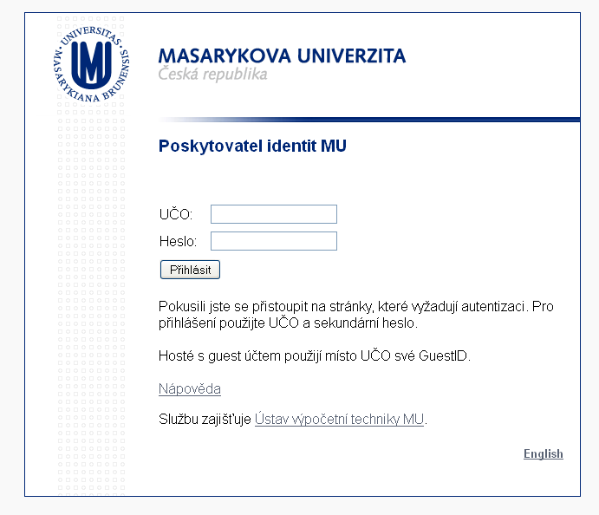
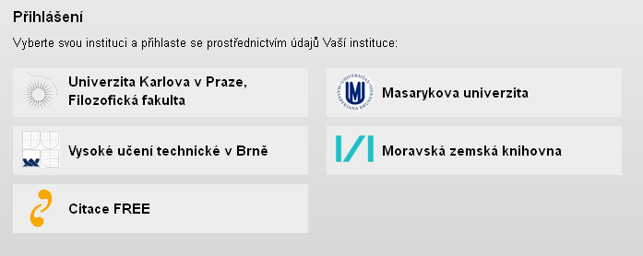
Citace PRO
přístup: http://www.citacepro.com
podrobný návod
přihlášení (Shibboleth)
  klikněte na Masarykova univerzita
  zadejte UČO a sekundární heslo

Slide 34
Budoucnost

Slide 35
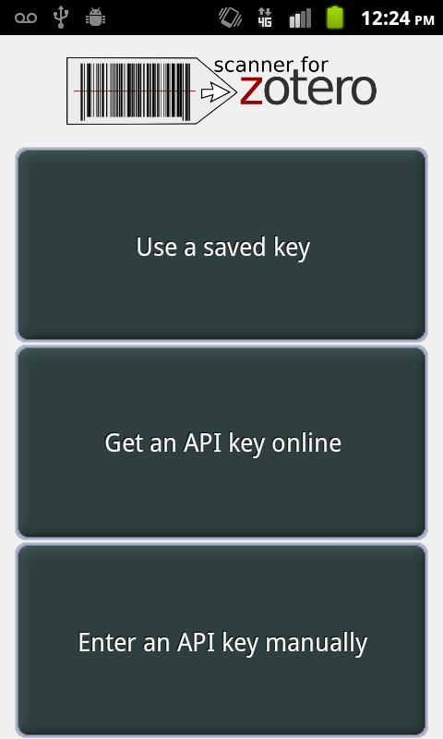
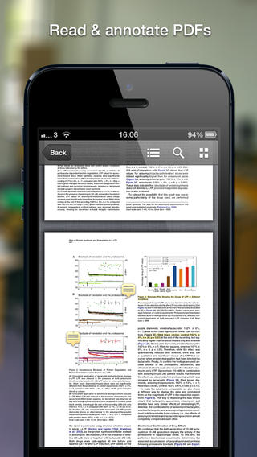
Mobilní aplikace
Zotero
Mendeley

Slide 36
Otázka 3
Co byste očekávali od mobilní aplikace Vy???

Slide 37
Integrace CSW do databází
např. Mendeley do WoS
Refworks v Proquestu
…

Slide 38
Práce s plným textem
propojení s FT
poznámky v dokumentech
zvýrazňování textu, volné kreslení
spolupráce na tvorbě poznámek
sdílení poznámek
propojení s antiplagiátorskými systémy

Slide 39
Osobní portál
osobní profily
publikační činnost autorů
  např. propojení s RIV
sociální síť
  sdílení citací, co kdo publikuje, sledování
vize???

Slide 40
Využití statistik
dolování dat
citační analýza
citační indexy v CSW
systémy doporučování zdrojů
využití/sdílení dat:
  knihovny
  komerční sektor

Slide 41

Děkuji Vám za pozornost
Martin Krčál
krcal@phil.muni.cz

